Slide 1
Minimum Spanning Tree
And….
Sang Jo Kim

Slide 2
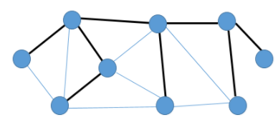
Spanning Tree?
어떤 그래프에서, 모든 정점을 가지고 일부의 간선을 가지는 부분그래프인데,
Tree 형태이고, 모든 정점을 연결 해야 한다.
Tree 형태라는 것은 ? -> Non Cycle
Spaning Tree는 당연하게도
유일하지 않다.

Slide 3
Minimum Spanning Tree
한 Graph의 여러 Spanning Tree 중 Weight의 합이 가장 작은 트리
MST를 찾는 알고리즘 대표적으로 2가지
-> Kruskal, Prim Algorithm

Slide 4
Kruskal Algorithm
edge를 오름차순으로 정렬한다.
weight가 작은 순서대로 스패닝 트리에 추가하되
싸이클이 되는 간선은 제외한다.

Slide 5
Kruskal Algorithm
어떻게 이 문제를 해결 할 수 있을까?
간선을 추가 할 때, 그 간선이 싸이클을 만드는지 검사하는 효율적인 방법?
cf) 852p, 765p

Slide 6
Kruskal Algorithm
Disjoint set -> 하나의 간선을 추가할 때, 간선의 양 끝 두 정점이 같은 집합에 속해 있는지를 확인. -> 같은 집합에 속해 있다? (무슨 뜻?) -> 같은 집합에 속해 있지 않다? (무슨 뜻?)
-> 다른 두 집합을 합치면 된다.

Slide 7
Disjoint Set
책에서의 상황 : 파티에 모인 사람들을 생일이 같은 날인 사람끼리 그룹을 만들어라!
-> 처음에는 모두 다른 집합에 속해 있다가 같은 생일인 사람들 끼리 집합을 합치면 된다.
-> Set 즉 집합인데, 공통점이 없는 원소들(배타적인 원소)이 같은 그룹으로 묶여 있는지 여부 혹은 다른 집합을 묶는 용도.

Slide 8
Disjoint Set
3가지 연산 : 초기화
합치기(union) – 두 원소가 속한 집합을 합친다 찾기(find) - 어떤 원소가 속한 집합을 반환한다.
주의할 점! -> 다른 집합으로 쪼개기가 없다. 그래서 초기화는? 보통 전 원소를 다른 집합 으로 표현하는 것!!

Slide 9
Disjoint Set
p767의 그림과 같이
1. 트리형태이면서,
2. 자식이 부모의 포인터를 가지고 있고,
3. 트리의 루트가 대표 원소가 되어 집합의 이름을 나타낸다면?

Slide 10
Disjoint Set
find 연산 -> 루트 원소를 반환.
merge 연산 -> 하나의 루트가 다른 루트를 부모로 삼으면 된다.

Slide 11
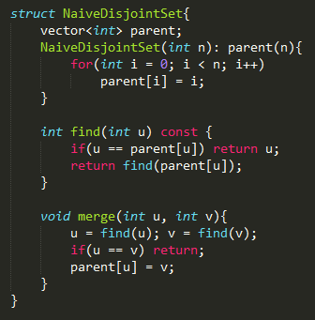
Disjoint Set
기울어짐의 문제

Slide 12
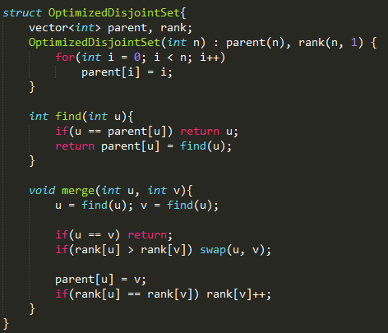
Disjoint Set
Merge의 최적화를 살펴보자
Find의 최적화를 살펴보자

Slide 13
Disjoint Set
https://www.acmicpc.net/problem/1717

Slide 14
Kruskal Algorithm
https://www.acmicpc.net/problem/1922
과정을 그대로 봅시당
Kruskal -> 간선들을 그 자체로 weigh를 기준으로 sorting하고 그 순서대로 간선을 추가하되, 연결된 두 정점이 같은 집합에 속하면 버리고, 속하지 않으면 합친다.

Slide 15
Prim Algorithm
시작 정점을 두고, 해당 정점에 연결된 간선 중 최소인 간선부터 확인하며, 해당 간선으로 연결된 정점이 현재 만들고 있는 MST에 속하지 않으면 채택 채택한 정점에 연결되어 있는 간선들도 포함하여 같은 방법을 반복

